Slide 1
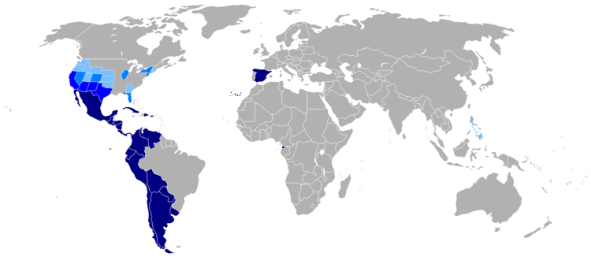

Slide 2
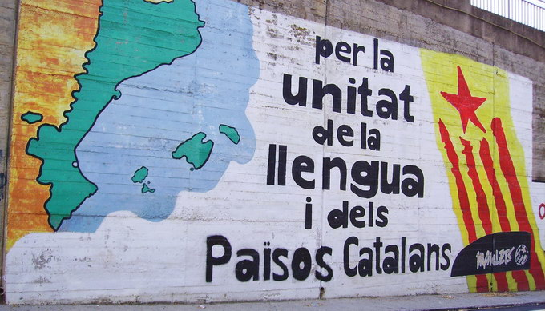
Каталанский язык

Slide 3
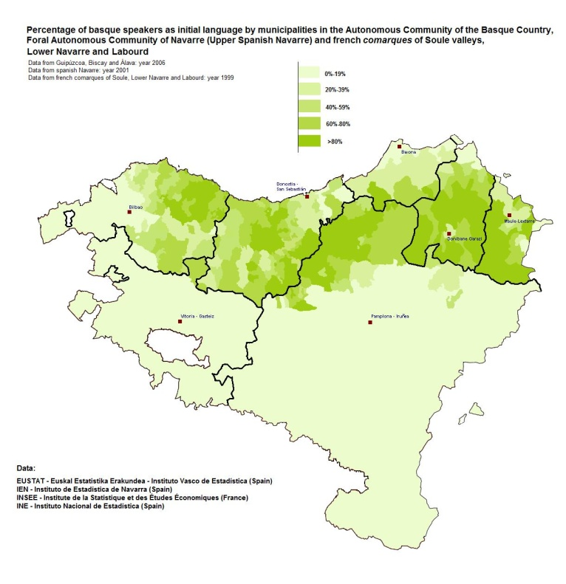
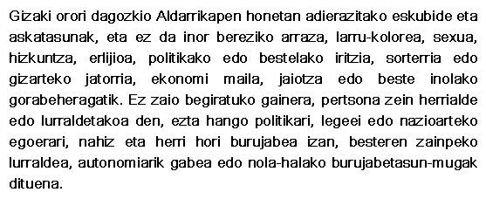
Баскский язык

Slide 4
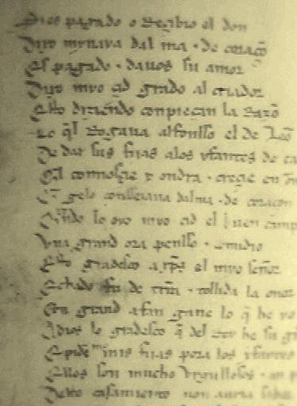
Истоки испанской литературы -Испанский героический эпос

Slide 5
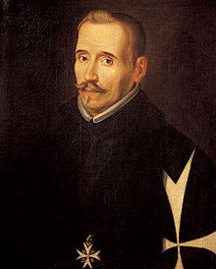
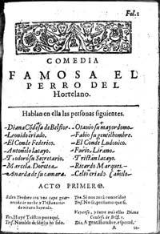
Лопе де Вега

Slide 6
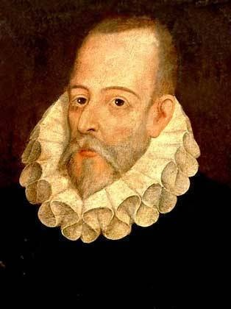
Мигель де Сервантес Сааведра

Slide 7
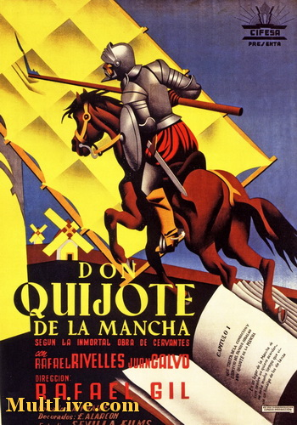
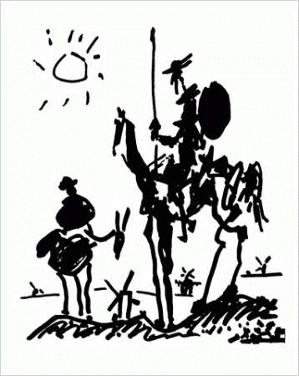
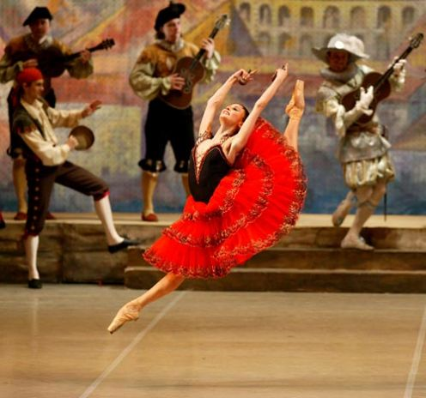

Slide 8
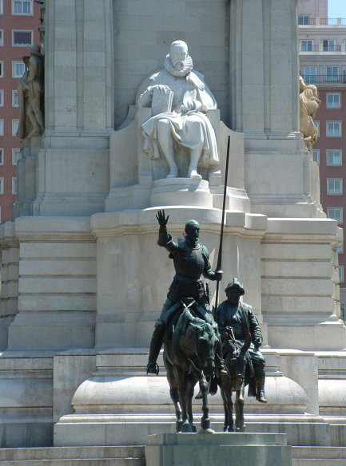
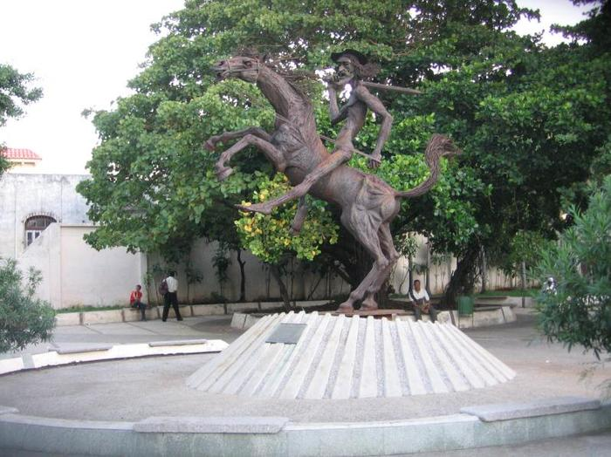
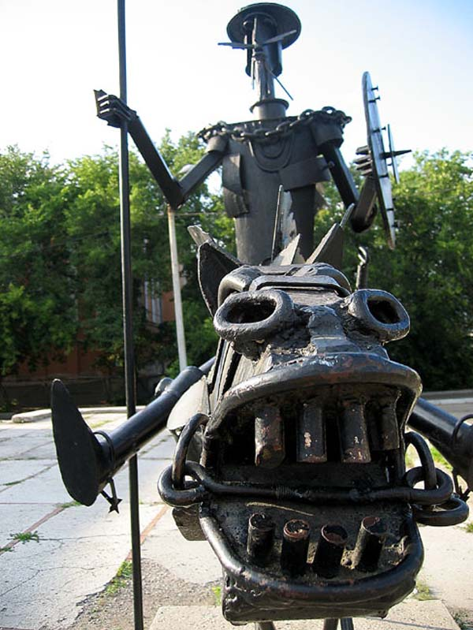
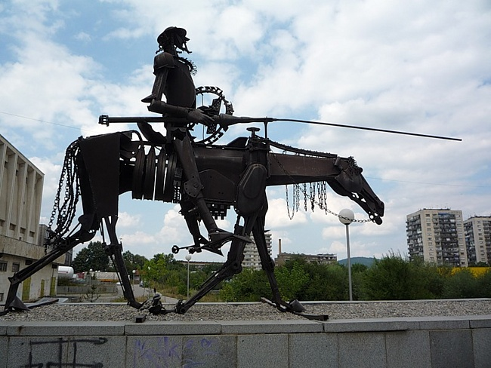

Slide 9
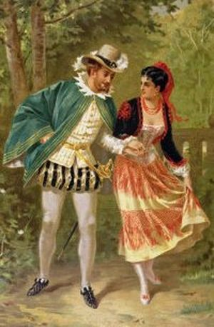
Сюжет о Дон Жуане
Тирсо де Молина
«Севильский распутник и каменный гость
Жан-Батист Мольер
«Дон Жуан, или Каменный пир»
Александр Пушкин
«Каменный гость»
Александр Блок
«Шаги Командора»

Slide 10
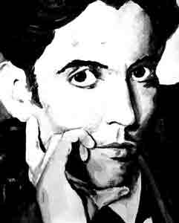
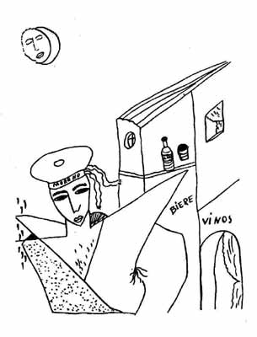
Если умру я –
не закрывайте балкона
(«Прощанье»)
Федерико Гарсиа Лорка
Мне боль причиняет воздух,
сердце
и даже шляпа
(«Это правда»)
Пел он, слепой, как Гомер,
и была в его голосе сила
беззвездного моря, тоска
сдавленного апельсина
(«Цыганские виньетки»)
Поэт - это медиум природы и жизни, - их величие он раскрывает при помощи слов
(«Это – пролог»)

Slide 11
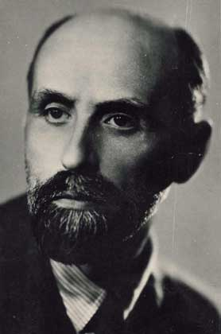
Хуан Рамон Хименес
Судьба взяла мое сердце
и тебя вложила мне в грудь.
Ты меня не можешь отторгнуть,
я тебя не могу отторгнуть, -
друг без друга нам не вздохнуть!
Ты и я, я и ты - это мы с тобою, -
эти звенья не разомкнуть!
Море и небо, связанные судьбою,
небо и море суть.
«За лирическую поэзию, образец высокого духа и художественной чистоты в испанской поэзии»

Slide 12
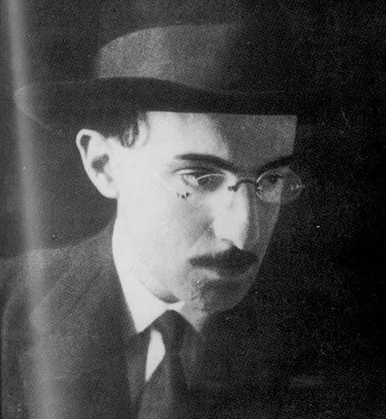
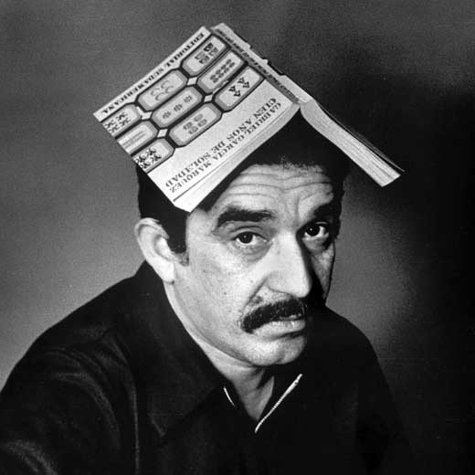
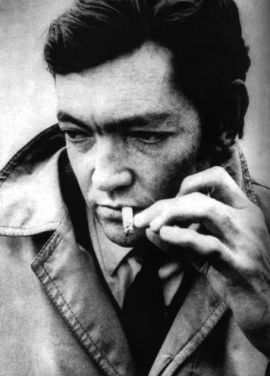
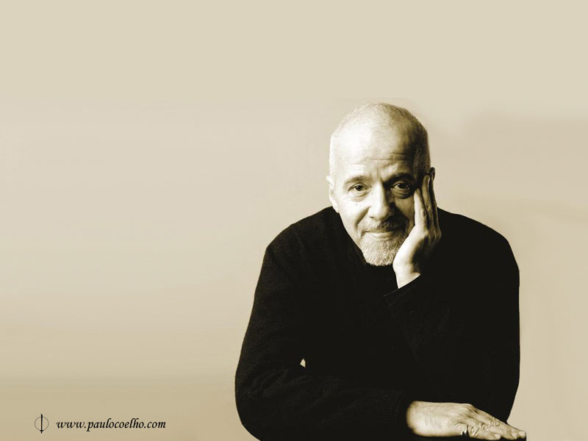
Габриель Гарсиа Маркес
Фернандо Пессоа
Не
испанцы,
Хулио Кортасар
Пауло Коэльо
но…

